Slide 1
7.4 指向字符串的指针变量
7.4.1 字符串指针变量的定义与引用
7.4.2 字符串指针变量与字符数组
7.4.3 字符串指针变量作为函数参数

Slide 2
7.4.1 字符串指针的定义与引用
C语言中有两类字符串
字符数组
字符串常量。
如:
char a[ ]=“hello“ ; //字符数组
“good“ //字符串常量
字符数组中字符串,用户可读可写
字符串常量用户只能读不可写

Slide 3
7.4.1 字符串指针的定义与引用
在C中, 可以有两种方法实现对一个字符串的引用。
用字符数组实现字符串操作(存储字符串)。
字符型指针
间接引用字符数组
字符串常量

Slide 4
1. 用字符数组实现字符串操作
输出结果:
c program
c program
p,p
p,p
#include <stdio.h>
void main( )
{ char str[ ]=“c program” ;
int i ;
printf(“%s\n”, str );
printf(“%s\n”, p);
printf(“%c,%c\n”,str[2],*(str+2));
printf(“%c,%c\n”,p[2],*(p+2));
}
str
str, p
c
︺
p
r
o
g
r
a
m
\0
,*p=str ;

Slide 5
2. 用字符指针实现字符串操作
char *p;
p=“c program”;
在程序中定义一个字符指针, 并将字符串常量的首地址赋给它, 然后通过字符指针来访问这个字符串常量。
例:
main( )
{ char *p=“c program”; //字符串首地址
printf(“%s\n”, p); //输出字符指针就是输出字符串
printf(“%c,%c\n”, *(p+3),p[3]);
}
输出结果:
c program
r,r

Slide 6
7.4.2 字符串指针变量与字符数组的区别
字符数组是由若干个元素组成, 每个元素存放一个字符; 而字符指针变量存放的是字符串中某一个字符的地址,
,字符串是另外存放的。
如: char ch[10]=“good”;
char *p=“good”;
ch
g | o | o | d | \0 | \0 | \0 | \0 | \0 | \0
p
100
g | o | o | d | \0
100

Slide 7
char a[10]=“abc”;//定义数组,用字符串常量实现初始化
char *p=“abc”;//
1）定义一个字符指针变量
2）在内存中存放字符串常量”abc”
3）并将该常量的首地址存放在p中,即p指向这个字符串.
p
100
a | b | c | \0
100

Slide 8
char *p; //定义一个指针变量 p=“abc”;//执行期间定义了个字符串常量,将其首地址赋给p.
char a[10]; a=“abc”;//先定义一个字符数组,在执行期间定义了一个字符串常量,试图将字符串首地址赋给数组名a是错误的
执行期间,给数组名赋值的语句都是错误的,包括++、--（如：a++,b—）

Slide 9
7.4.3 字符指针作为函数参数
可以将一个字符串的地址作参数传递给子函数中的形参,形参是字符指针变量。
在子函数中，通过指针变量的间接引用，实现对主调函数中字符串的操作;

Slide 10
7.4.3 字符串指针变量作为函数参数
形参与前面介绍的形参指针变量一样有三种形式(同其他指针,如下），但本质上都是字符指针变量;
fun(char *p)
fun(char p[])
fun(char p[10])

Slide 11
6. 程序 my.c利用函数strcpy(str1, str2) 将字符串str2拷贝到字符串str1, 编写strcpy( )函数
#include “stdio.h”;
void mystrcpy(char *str1, char *str2 )
{
for( ; *str1=*str2; str1++, str2++);
}
main( )
{ char str1[50]=“Hello”, str2[ ]=“ World!”; mystrcpy( str1, str2) ; puts (str1);
}

Slide 12
7. 程序利用函数strcat(str1, str2)将str1, str2两个字符串合并到str1中, 请编写strcat( )函数。
#include “stdio.h”;
void strcat( char *str1 , char *str2 )
{ while( *str1!=‘\0’) str1++; //使str1指向字符串1的末尾
while(*str1++=*str2++; ) ;//字符串连接
//在str1后加上字符串结束符
}
void main( )
{ char str1[50]=“Hello”, str2[ ]=“ World!”; strcat( str1, str2) ; puts (str1);
}

Slide 13
7. 程序 my.c利用函数strcmp(str1, str2)比较两个字符串str1, str2的大小, 如果 str1>str2 返回1; str1==str2 返回0; str1<str2返回-1, 编写strcmp( )函数。
int strcmp(char *str1, char *str2 )
{
while( *str1== *str2 && *str1!=‘\0’)
{
str1++; str2++;
}
if ( *str1-*str2 >0 ) return 1;
else if (*str1-*str2==0) return 0;
else return -1;
}

Slide 14

单选题
1分
若有说明语句
char a[]="It is mine";
Char *p="It is mine"; 则以下错误的叙述是
A
a+1表示的是字符t的地址
B
p指向另外的字符串时,该字符串的长度不受限制
C
p变量中存放的地址值可以改变
D
a数组的长度为10
提交

Slide 15
单选题
1分
有以下程序
main()
{
char *p1="programming",*p2="language";
int i;
for(i=0;i<4;i++)
if(*(p1+i)==*(p2+i))
printf("%c",*(p1+i));
}
输出结果是()
gm
B
g
C
rg
D
ga
A
提交

Slide 16
单选题
1分
下面程序的运行结果是.
#include <stdio.h>
#include <string.h>
main()
{
char *s1="abDeG";
char *s2="AbBdEg";
s1+=2;s2+=3;
printf(”%d\n”,strcmp(s1,s2));
}
正数
B
负数
C
零
D
错误
A
提交

Slide 17
7.6 指针(变量)的指针
7.6.1 指针的指针
7.6.2 指针数组
7.6.3 数组指针(指向数组的指针或行指针)

Slide 18
7.6.1 指针的指针
格式: 类型说明符 **指针变量名
main( )
{ int i=5, *p ;
p=&i ;
,**q ;
指针q
指针p
变量i
&p
&i
5
*p
**q
q=&p ;
printf(“i=%d,*p=%d,**q=%d\n”, i, *p, **q );
}
输出结果:
i=5 ,*p=5,**q=5

Slide 19
多级指针
一级指针变量存放一级指针(地址),普通变量的地址
二级指针变量存放二级指针(地址),一级指针变量的地址
n级指针变量存放n级指针(地址),(n-1)级指针变量的地址

Slide 20
#include <stdio.h>
void fun(int **);
int a=10,b=20;
main()
{
int *p=&a;
printf("1:%d\n",*p);
fun(&p);
printf("2:%d\n",*p);
}
void fun(int **pp)//pp->p
{
*pp=&b;//等价于:p=&b;
}
1:10
2:20

Slide 21
#include<stdio.h>
void fun(int *,int *);
main()
{
int a=5,b=10;
int *p=&a,*q=&b;
printf("1.*p=%d,*q=%d\n",*p,*q);
fun(p,q);
printf("2.*p=%d,*q=%d\n",*p,*q);
}
void fun(int *x,int *y)
{
int *t;
t=x;
x=y;
y=t;
}
1.*p=5,*q=10
2.*p=5,*q=10
a
5
b
10
P
&a
q
&b
&a
y
&b
x
&b
&a
t
&a

Slide 22
#include<stdio.h>
void fun(int **,int **);
main()
{
int a=5,b=10;
int *p=&a,*q=&b;
printf("1.*p=%d,*q=%d\n",*p,*q);
fun(&p,&q);
printf("2.*p=%d,*q=%d\n",*p,*q);
}
void fun(int **x,int **y)
{
int *t;
t=*x;
*x=*y;
*y=t;
}
1.*p=5,*q=10
2.*p=10,*q=5
a
5
b
10
q
&b
P
&b
&a
&a
x
&p
y
&q
t
&a

Slide 23
#include <stdio.h>
void test(int *);
main()
{
int a[10]={10,20,30,40,50,60,70,80,90,100},*p=a;
test(p);
printf("%d\n",*p);
}
void test(int *q)
{
q+=2;
}
a
10 | 20 | 30 | 40 | 50 | 60 | 70 | 80 | 90 | 100
10
P
&a[0]
q
&a[0]

Slide 24
#include <stdio.h>
void test(int **);
main()
{
int a[10]={10,20,30,40,50,60,70,80,90,100},*p=a;
test(&p);
printf("%d\n",*p);
}
void test(int **q)
{
*q+=2;
}
a
10 | 20 | 30 | 40 | 50 | 60 | 70 | 80 | 90 | 100
30
P
&a[2]
q
&a[0]
&p

Slide 25
填空题
2分
# include <stdio.h>
void fun(int **,int *);
main( )
{
int a=3,b=5,*p=&a;
fun(&p,&b);
printf(“%d,%d\n”,a,b);//此处输出 [填空1]
printf(“%d\n”,*p); //此处输出 [填空2]
}
void fun(int **pp,int *pb)
{
*pb*=2;
*pp=pb;
}
作答

Slide 26
指针数组
指针数组： 元素类型为指针的数组
格式：类型标识 * 数组名[整型常量表达式];
例：int * p[8];
指针数组,该数组中每个数组元素都是指针变量
p为数组，包含8个元素，元素的数据类型为int*

Slide 27
若有定义：int a=10,b=20,c=30,*p[3]={&a,&b,&c};
p[0]
p[1]
p[2]
p[3]
&a
&b
&c
p 是p[0]的地址，二级地址
*p ->*(p+0)->p[0]->&a 一级地址
**p->*(*(p+0))->*p[0]->p[0][0] a的值
如果需要存放p,对应的指针变量:int **q=p

Slide 28
main()
{ int a=10,b=20,c=30,*p[3]={&a,&b,&c};
printf("%p,%p,%p\n\n",p,p+1,p+2);
printf("%p,%p,%p\n",*p,*(p+1),*(p+2));
printf("%p,%p,%p\n",p[0],p[1],p[2]);
printf(“%p,%p,%p\n\n”,&a,&b,&c); //地址
printf("%d,%d,%d\n",**p,**(p+1),**(p+2));
printf("%d,%d,%d\n",*p[0],*p[1],*p[2]);
printf(“%d,%d,%d\n”,p[0][0],p[1][0],p[2][0]); //值
}
p[0]
p[1]
p[2]
p[3]
&a
&b
&c

Slide 29
7.6.1 指针数组
指针数组最多的用途是用于字符指针数组（用于处理多个字符串常量,每个数组元素指向一个字符串常量）:
char *p[ ]={“Fortran”, “c”, “c++” };
3
P[0]
P[1]
P[2]
F | o | r | t | r | a | n | \0
c | \0
c | + | + | \0

Slide 30
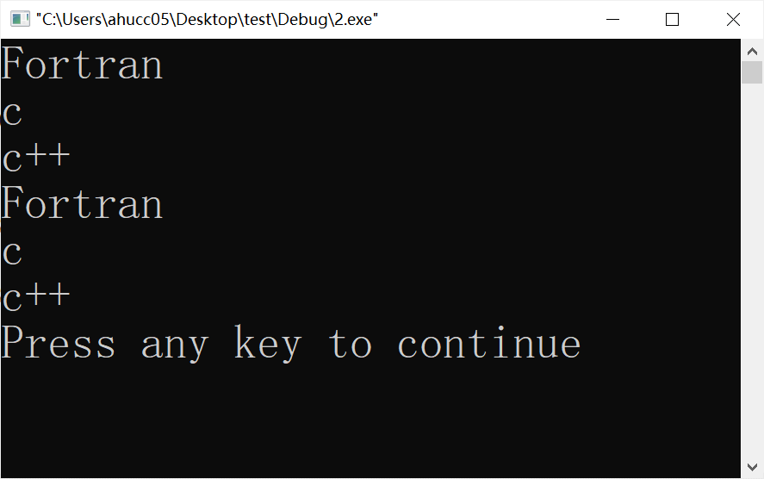
7.6.1 指针数组
#include <stdio.h>
main()
{
char *p[]={"Fortran","c","c++"};
char **q=p;
int i;
for(i=0;i<3;i++)
puts(p[i]);
for(i=0;i<3;i++)
puts(*(q+i));
}

Slide 31
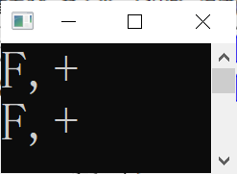
7.6.1 指针数组
P[0]
P[1]
P[2]
F | o | r | t | r | a | n | \0
c | \0
c | + | + | \0
# include <stdio.h>
main( )
{
char *p[]={"Fortran","c","c++"};
printf("%c,%c\n",*p[0],*(p[2]+1));
printf("%c,%c\n",p[0][0],p[2][1]);
}

Slide 32
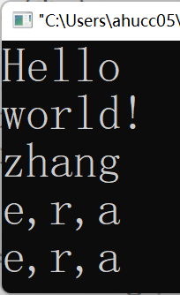
#include <stdio.h>
void fun(char **);
main()
{
char *p[3]={"Hello","world!","zhang"};
fun(p);
}
void fun(char **q)//char *q[]||char *q[3]
{
puts(*q);
puts(*(q+1));
puts(q[2]);
printf("%c,%c,%c\n",*(*q+1),*(*(q+1)+2),*(q[2]+2));
printf("%c,%c,%c\n",q[0][1],q[1][2],q[2][2]);
}

Slide 33
单选题
1分
若有说明 int i, j=7,*p=&i; 则与i=j;等价的语句是:
A
i=*p;
B
*p=*&j;
C
i=&j;
D
i=**P;
提交

Slide 34
指针与二维数组
数组指针：指向数组的指针
格式：类型标识 (*数组名)[整型常量表达式];
例：int (*p)[5]; 指针变量(指向数组的指针或行指针)
p为指针变量，指向包含一行有5个整数元素的二维数组
二级指针变量,其基类型为5个整型数组元素,即加1则跳过5个数组元素(一行)

Slide 35
二维数组
int a[4][5];
数组a,二级地址,基类型5个int变量
*a,一级地址,基类型1个int变量,等价于a[0]

Slide 36
二维数组
int a[4][5];
a+1：移动一行，指向a[1][0],基类型还是二级地址
*(a+1):降一级，一级地址，+1只能移动一个元素，还是指向a[1][0]
*(a+1)+2：移动两个元素，指向a[1][2],还是一级地址。
*(*(a+1)+2）:a[1][2]的值

Slide 37
二维数组
*(*(a+1)+2）、*(a[1]+2)、a[1][2]是等价写法
a是数组名，其一行有5个元素，若要存放a,则定义：int (*p)[5]

Slide 38
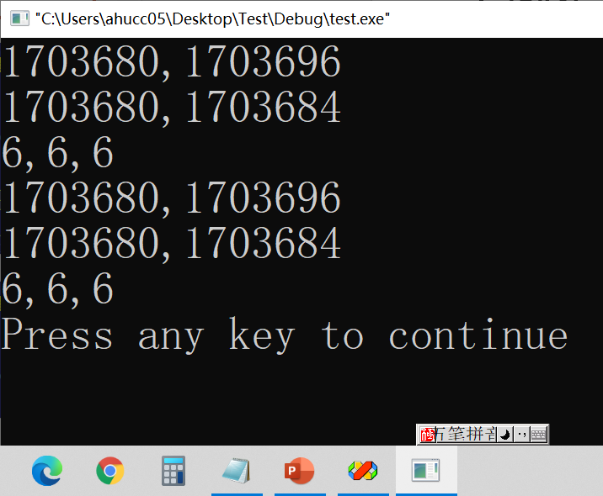
行指针的理解
#include <stdio.h>
main( )
{
int a[3][4]={{0,1,2,3},{4,5,6,7},{8,9,10,11}};
int (*p)[4];
printf("%d,%d\n",a,a+1);
printf("%d,%d\n",*a,*a+1);
printf("%d,%d,%d\n",*(*(a+1)+2),*(a[1]+2),a[1][2]);
p=a;
printf("%d,%d\n",p,p+1);
printf("%d,%d\n",*p,*p+1);
printf("%d,%d,%d\n",*(*(p+1)+2),*(p[1]+2),p[1][2]);
}

Slide 39
7.4 指针与函数
调用函数时,指针可作为函数的参数传递。函数返回值类型也可为指针类型。
用指针做函数参数
C语言中，函数的实参与形参总是单向传递，若希望通过形参来修改实参的值，则只能通过传递指针。
注意，当形参是一个指针变量时，实参必须是一个地址值，可以是已经赋值的指针变量，也可是变量的地址或数组名。

Slide 40
一维数组作实参
如有： int a[10];
test(a)；//数组名作实参
对应的函数形参有以下几种形式:
void test(int *p) ；
void test(int p[ ])；
void test(int p[10]) ；//此外的10被忽略
注意:无论是哪种形式,变量p都只是一个指针变量

Slide 41
指针数组作实参
如有： char *p[10];
test(p)；//数组名作实参
对应的函数形参有以下几种形式:
void test(int **q) ；
void test(int *q[ ])；
void test(int *q[10]) ；//此外的10被忽略
注意:无论是哪种形式,变量q都只是一个指针变量

Slide 42
二维数组名作实参
如有：
int a[3][5];
test(a)
其对应的形参必须是一个行指针，有以下几种形式:
void test(int (*p)[5])
void test(int p[ ][5])
void test(int p[3][5])
注意:无论是哪种形式,变量p都只是一个指针变量

Slide 43
用函数处理二维数组.
#include <stdio.h>
#include <stdlib.h>
#include <time.h>
#define N 5
void init(int (*)[N],int,int);
void prn(int [][N]);
int sum(int a[N][N]);
main()
{
int a[N][N];
init(a,10,99);
prn(a);
printf("对角线的和=%d\n",sum(a));
}

Slide 44
void init(int a[N][N],int x,int y)
{
int i,j;
srand(time(null));
for(i=0;i<N;i++)
for(j=0;j<n;j++)
*(*(a+i)+j)=rand()%(y-x+1)+x;
}
void prn(int (*p)[N])
{
int i,j;
for(i=0;i<N;i++)
{
for(j=0;j<N;j++)
printf("%5d",*(p[i]+j));
printf("\n");
}
}

Slide 45
int sum(int a[][N])
{
int i,s=0;
for(i=0;i<N;i++)
s+=a[i][i];
return s;
}

Slide 46
返回指针值的函数
函数的类型是指其返回值的类型，函数也可返回一个指针型的数据。
返回指针值的函数的定义形式为：
数据类型符 *函数名(形参表)

Slide 47
写函数返回一个数组中最大值的地址。
int *findmax(int *p)
{ int i,max,m_i;
max=p[0],m_i=0; //用下标法来表示数组元素的值
for(i=1;i<10;i++) //从第二元素开始循环
if(p[i]>max) max=p[i], m_i=i; //存最大值及其下标
return p+m_i; //返回下标为m_i的数据元素的地址
}
main()
{ int a[10],*q,i;
printf("\n input data:");
for(i=0;i<10;i++) scanf("%d",a+i);
for(i=0;i<10;i++) printf("%4d",a[i]);
q=findmax(a); //findmax返回的是一个整型指针
printf("\n max=%d",*q); //显示最大的那个元素值
}

Slide 48
函数指针
如果在程序中定义了一个函数，那么在编译时系统就会为这个函数代码分配一段存储空间，
这段存储空间的首地址称为这个函数的地址。而且函数名就是这个地址。
既然是地址我们就可以定义一个指针变量来存放，这个指针变量就叫作函数指针变量，简称函数指针。

Slide 49
指针与函数
函数指针
函数指针的定义形式为：
数据类型符 (*函数名) ([形参表])
注意:形参表可以省略
如:int (*p)(int,int); 或 int (*p)();
赋值:p=函数名,或p=&函数名
调用：p(实参表)

Slide 50
#include <stdio.h>
int main()
{
int test1(int,int,int);
int test2(int,int);
int (*p)(int,int),m; //p为函数指针
p=test1;
m=p(3,8,5);
printf("m=%d\n",m);
p=&test2;
m=p(3,4);
printf("m=%d\n",m);
}

Slide 51
int test1(int a,int b,int c)
{
int m;
m=(a>=b)?a:b;
m=(m>=c)?m:c;
return m;
}
int test2(int x,int y)
{
return x+y;
}

Slide 52
单选题
1分
若有以下定义和语句, 则能正确表示a数组元素地址的表达式是:
double a[5],*p1;
p1=a;
a
B
p1+5
A
*p1
D
&a[5]
C
提交

Slide 53
单选题
1分
设char *p=“pascal”, 则表达式 *(++p+1)+1
的值是下列哪个字符的ASCⅡ码？
‘b’
B
‘t’
A
‘c’
D
‘s’
C
提交

Slide 54
填空题
1分
#include <stdio.h>
void fun( [填空1] ) //请填写对应的形参定义,设形参名为a
{
}
main()
{
int a[10];
fun(a);
}
作答

Slide 55
填空题
1分
#include <stdio.h>
void fun( [填空1] ) //请填写对应的形参定义,设形参名为q
{
}
main()
{
int *p[3];
fun(p);
}
作答

Slide 56
填空题
1分
#include <stdio.h>
void fun( [填空1] ) //请填写对应的形参定义,设形参名为a
{
}
main()
{
int a[3][5];
fun(a);
}
作答

